Slide 1

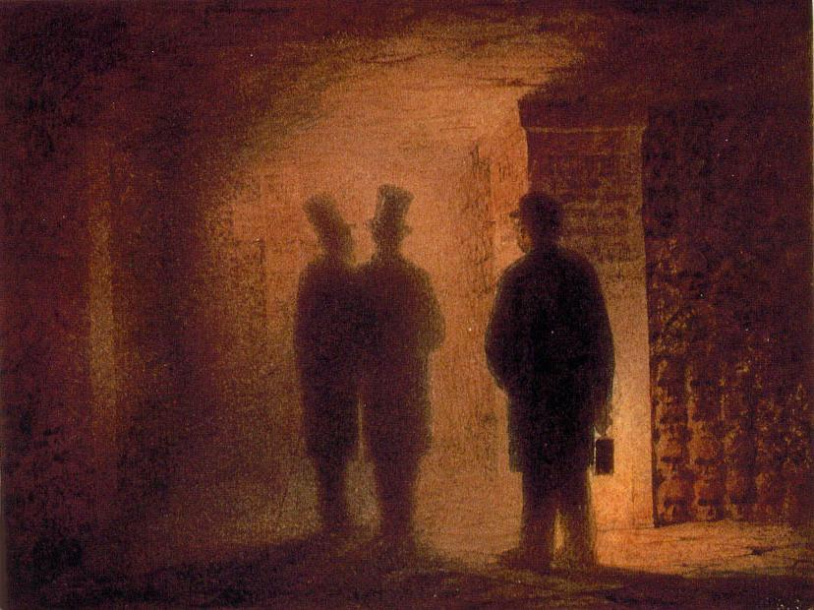
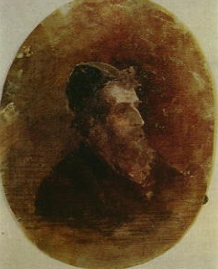

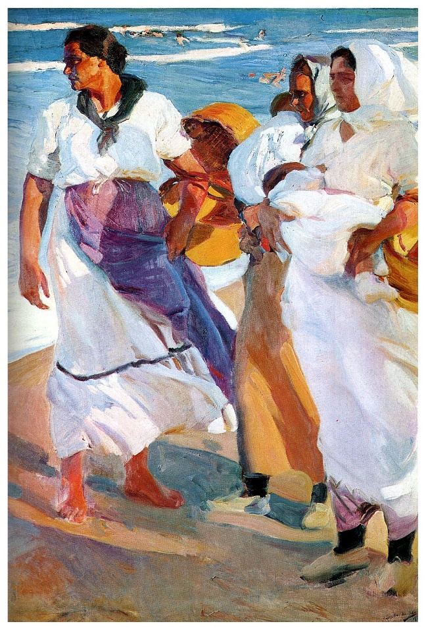
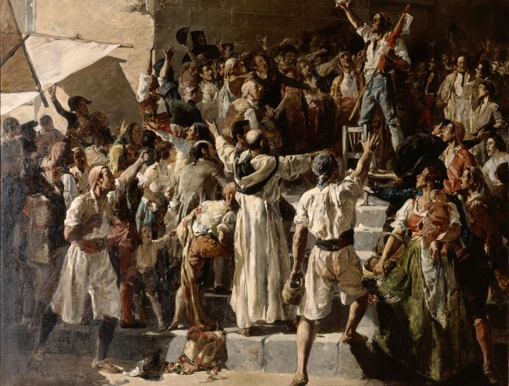

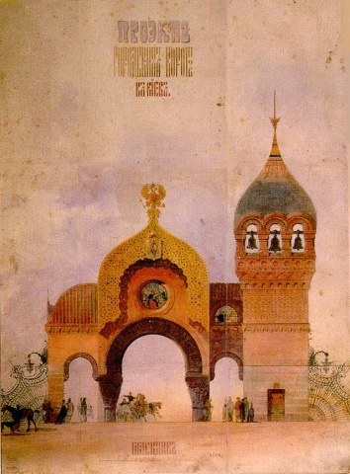


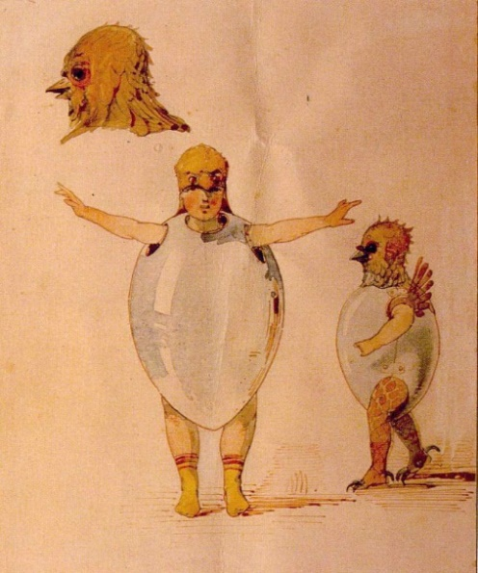

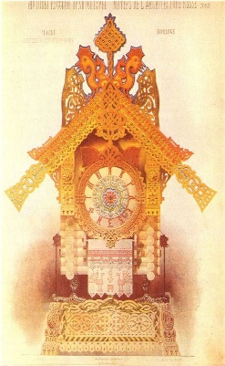
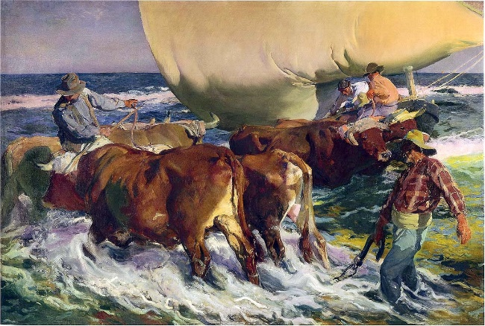
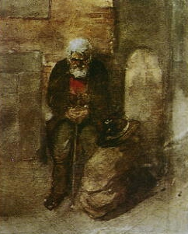
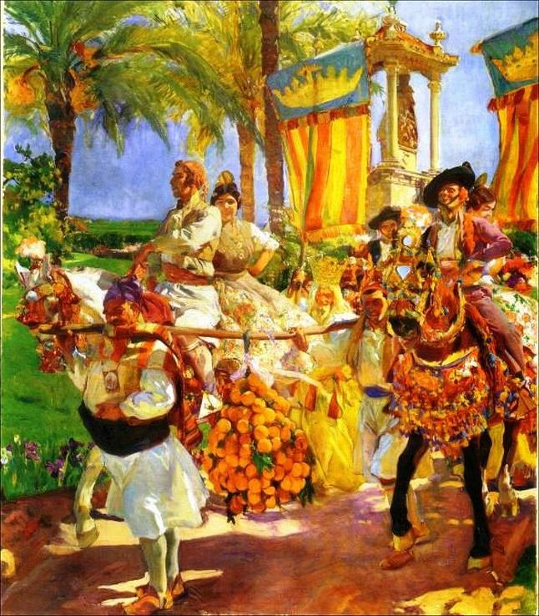
Velkommen til konsert med
Stabekk Janitsjarorkester
Musikalske bilder iørefallende musikk inspirert av iøynefallende billedkunst
Ferrero: Homenaje a Joaquín Sorolla
Musorgskij: Bilder fra en Utstilling
Kveldens dirigent:
Jan-Erik Hybertsen
Medvirkende: kunsthistoriker Bjarne Våga
Konserten er støttet av Bærum Kommune

Slide 3
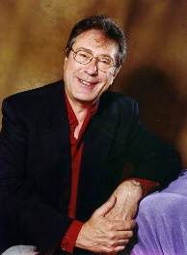
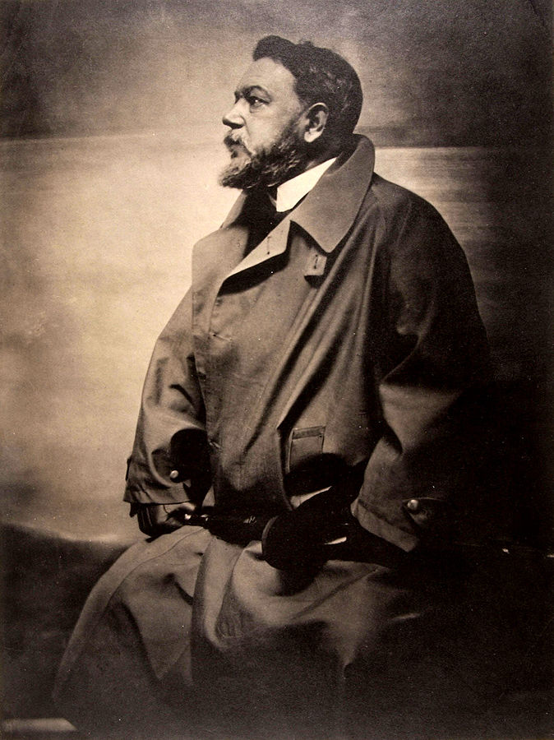
Homenaje a Joaquín Sorolla
Komposisjon for blåseorkester, 1984
Komponist:
Bernando Adam Ferrero (1942-)
Arrangement for korps:
Anders Högstedt
Joaquín Sorolla y Bastida (1863-1923)
  Spansk maler
Sorolla er særlig kjent for sin presentasjon av folk og landskap i dagliglivet under solskinnet i sin fødeby Valencia og resten av Spania.

Slide 4
1. sats
El Crit del Palleter
Palleterens utrop, en scene fra slaget om Valencia i 1808.
Notes:
El Crit del Palleter

Slide 5
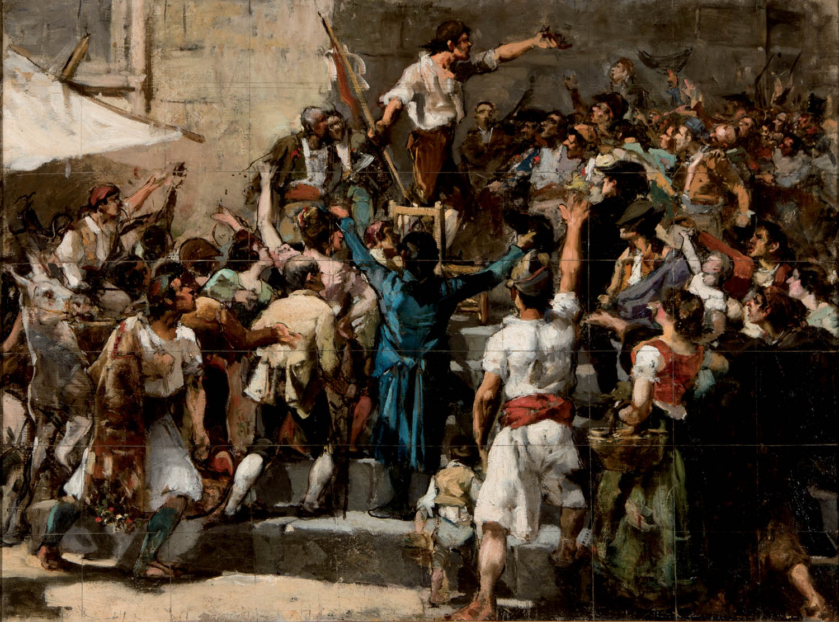
Notes:
El Boceto del Palleter (Boceto oversettes med skisse, men kanskje kan det være hans «skisse» til hva de skulle gjøre det gjelder, altså en slags tale?)

Slide 6

2. sats
Pescadores Valencianas
Valenicianske fiskekoner; om kvinnene i Valencia
Notes:
Las Pescadoras Valencianas, 1915

Slide 7
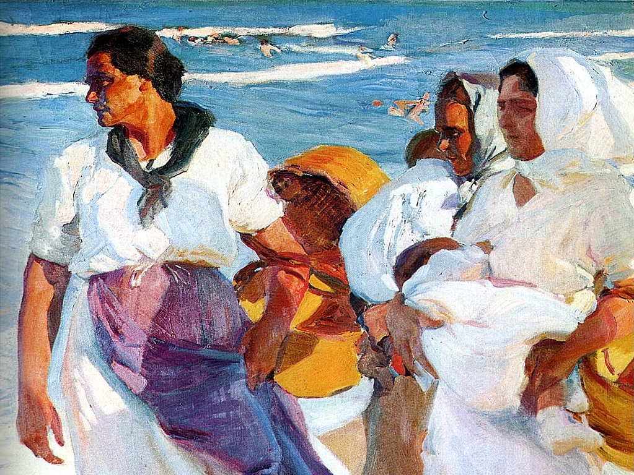
Notes:
Las Pescadoras Valencianas, 1915, croppet til en mer spiselig dimensjon (liggende)

Slide 8
Notes:
Las Pescadoras Valencianas, 1915

Slide 9
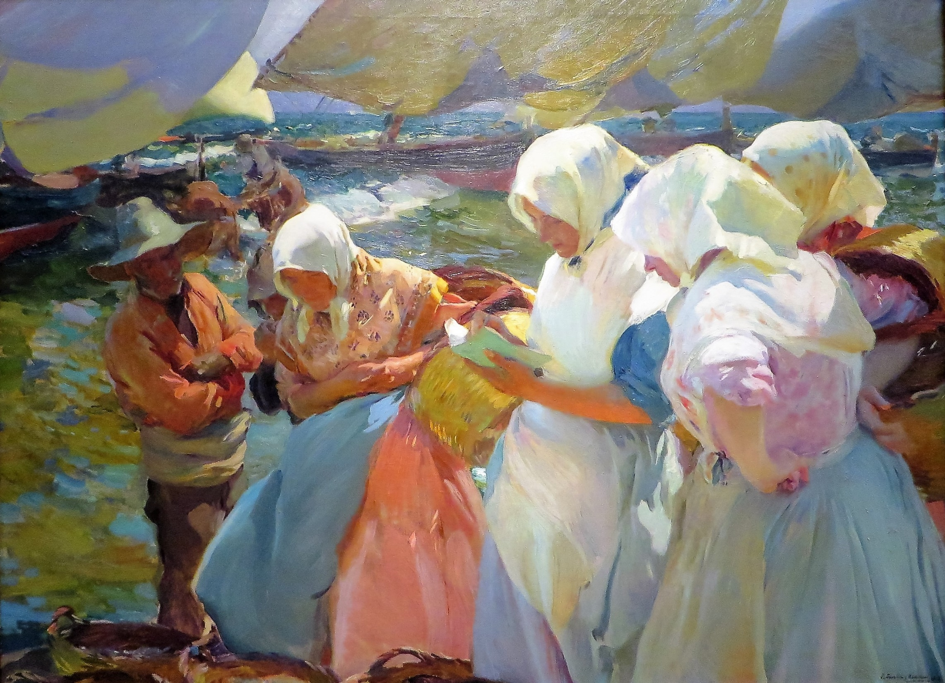
Notes:
Fishers’ wives on the beach

Slide 10
3. sats
Sol de la Tarde
Kveldssol,
hvor oksene drar de ankommende fiskebåtene på land
Notes:
Sol de la tarde

Slide 11
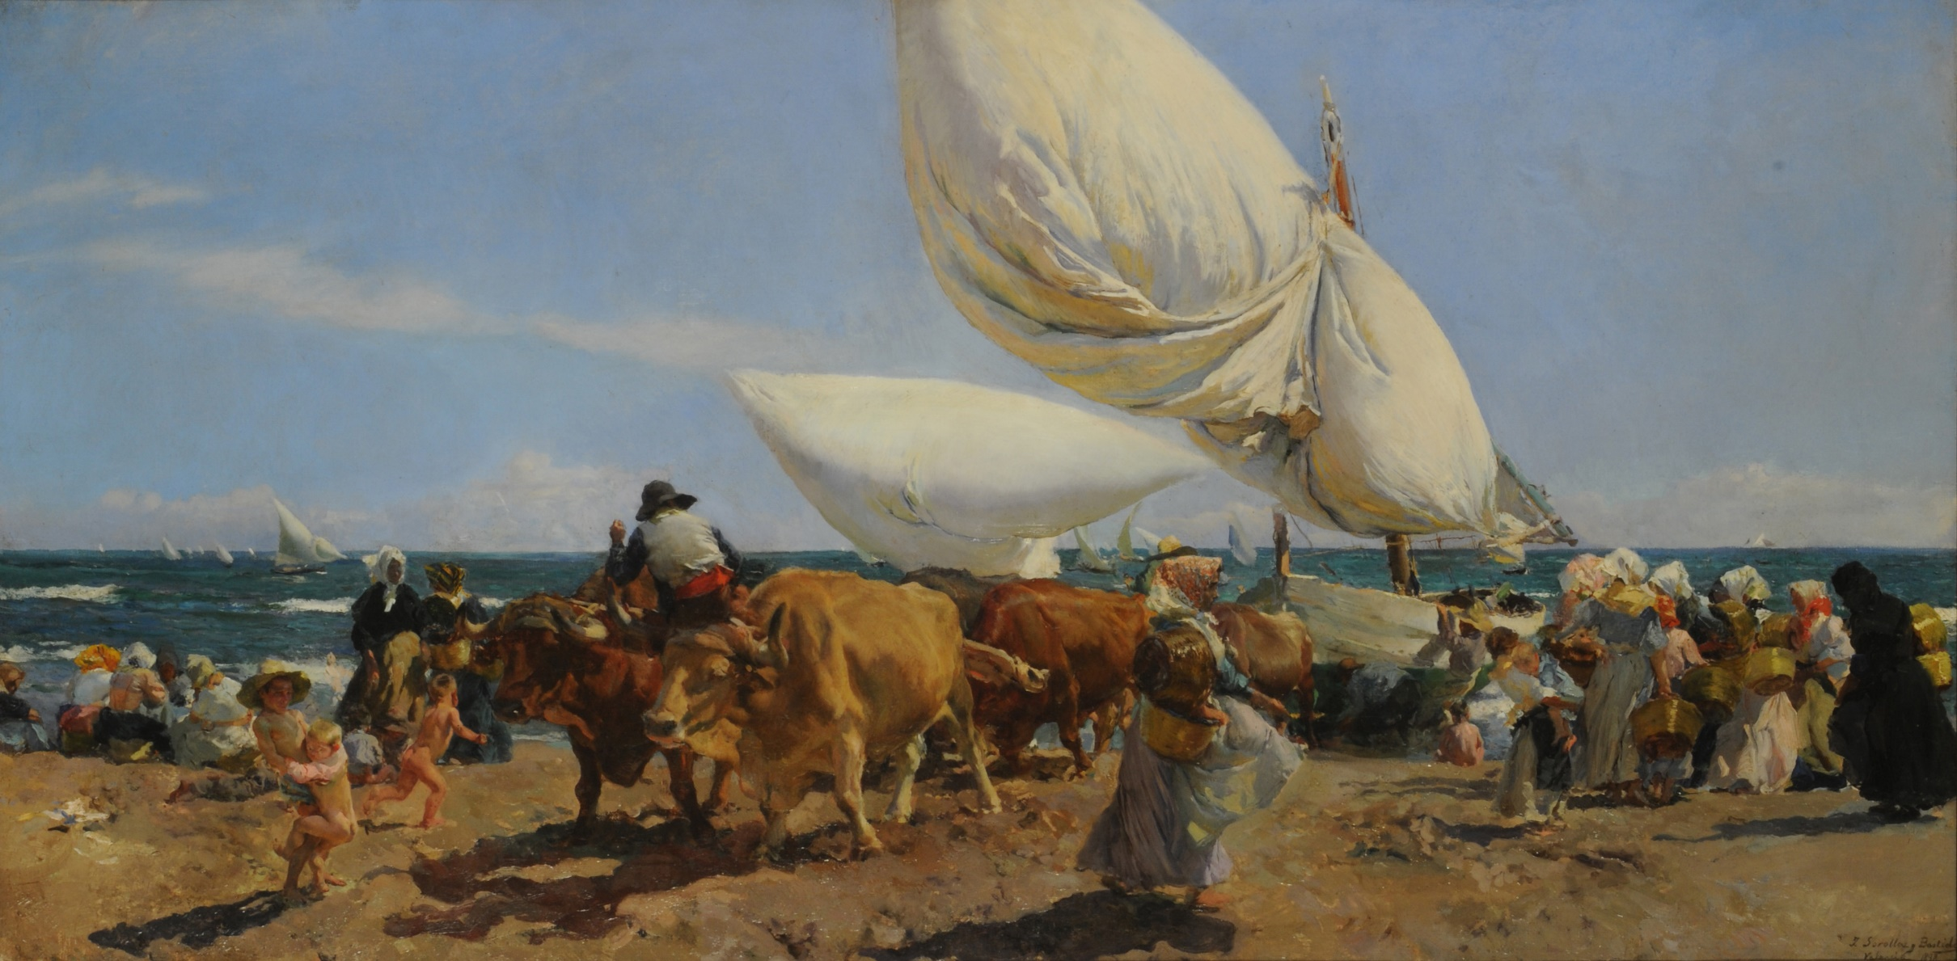
Notes:
La vuelta de la pesca (Kan også passe til Sats 3: Sol de la tarde)

Slide 12
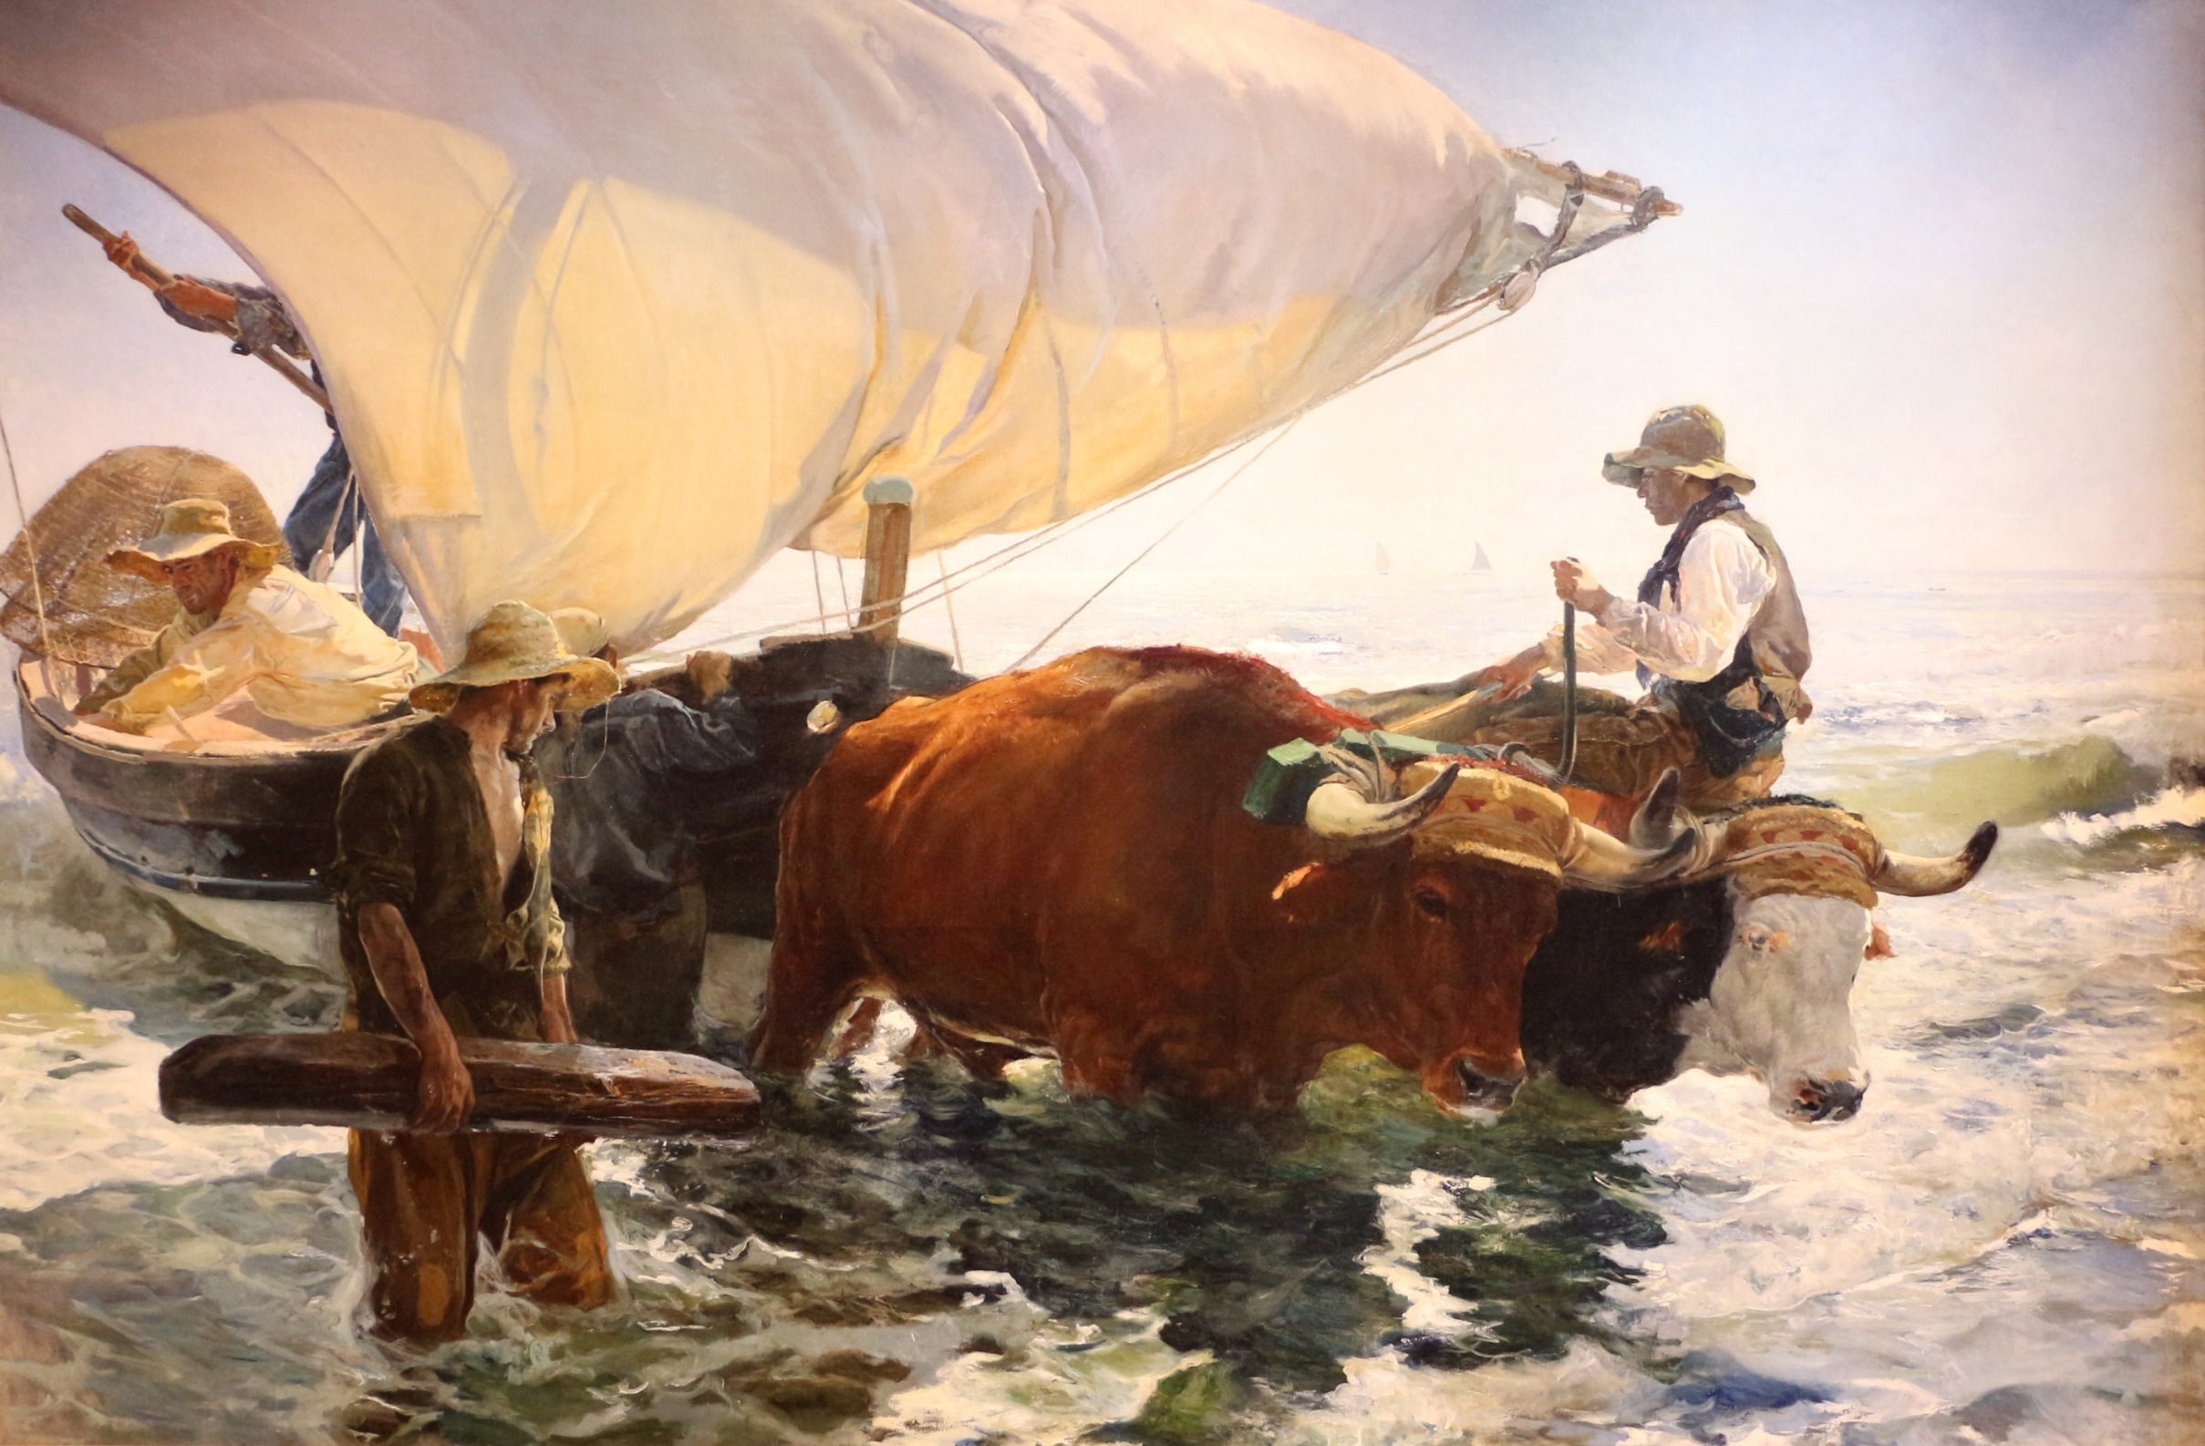
Notes:
Ritorno dalla pesca, trascinamento della barca, 1894

Slide 13
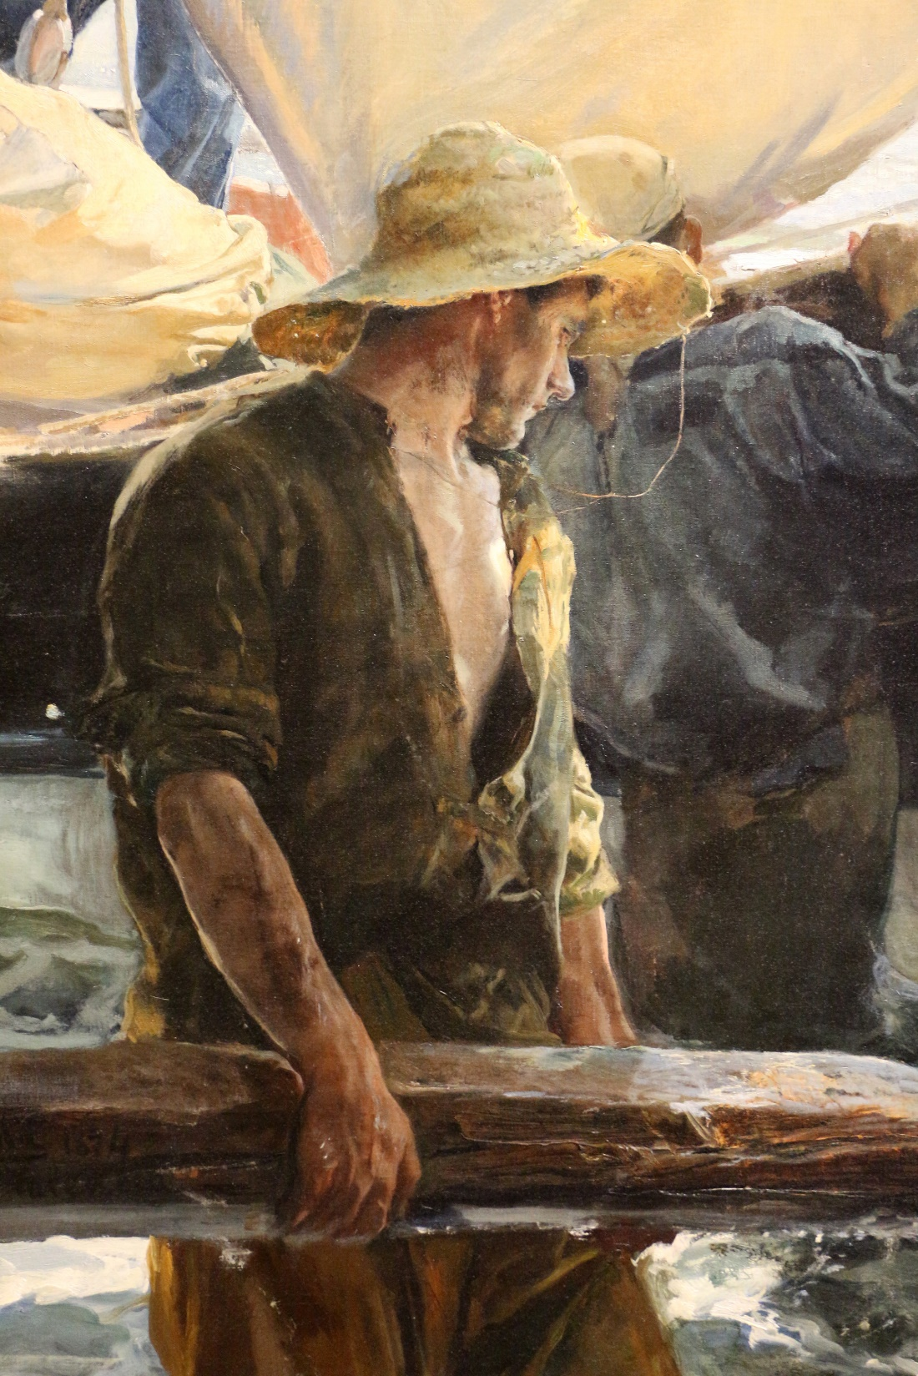
Notes:
Ritorno dalla pesca, trascinamento della barca, 1894. Litt upraktisk dimensjon, blir nok veldig smalt med den størrelsen av lerretet vi kan bruke.

Slide 14

4. sats
Las Grupas
Rumpene/bakdelene,
Festpyntede folk og hester på vei til Valencia
Notes:
Las grupas

Slide 15
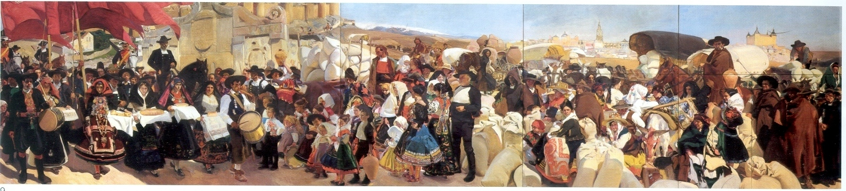
Notes:
Castilla, The visions of Spain, 1913

Slide 16
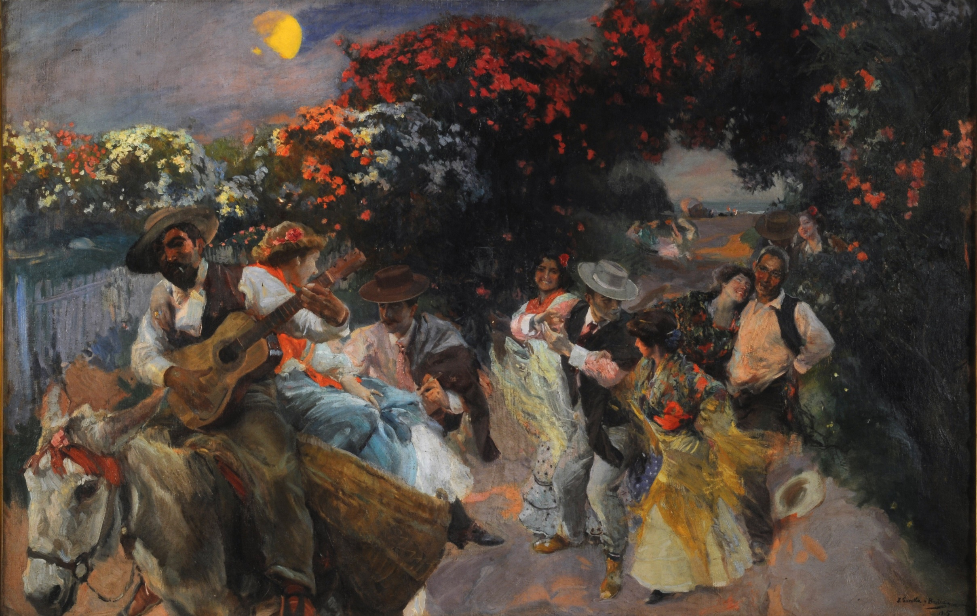
Notes:
La última copla

Slide 19
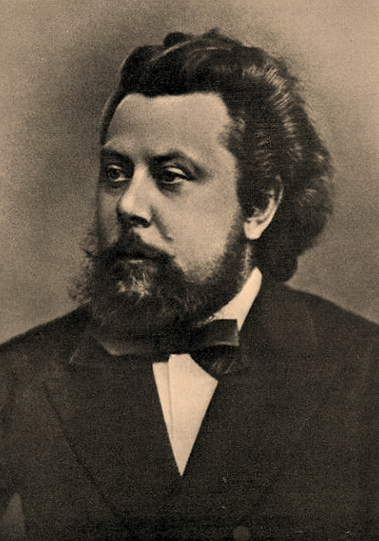
Картинки с выставки – Воспоминание о Викторе Гартмане
Bilder fra en utstilling –
En erindring om Viktor Hartmann
Komposisjon for piano, 1874
Komponist:
Modest Musorgskij (1839-1881)
Orkesterinstrumentasjon, 1922:
Maurice Ravel (1875-1937)
Arrangement for korps:
Mark Hindsley

Slide 20
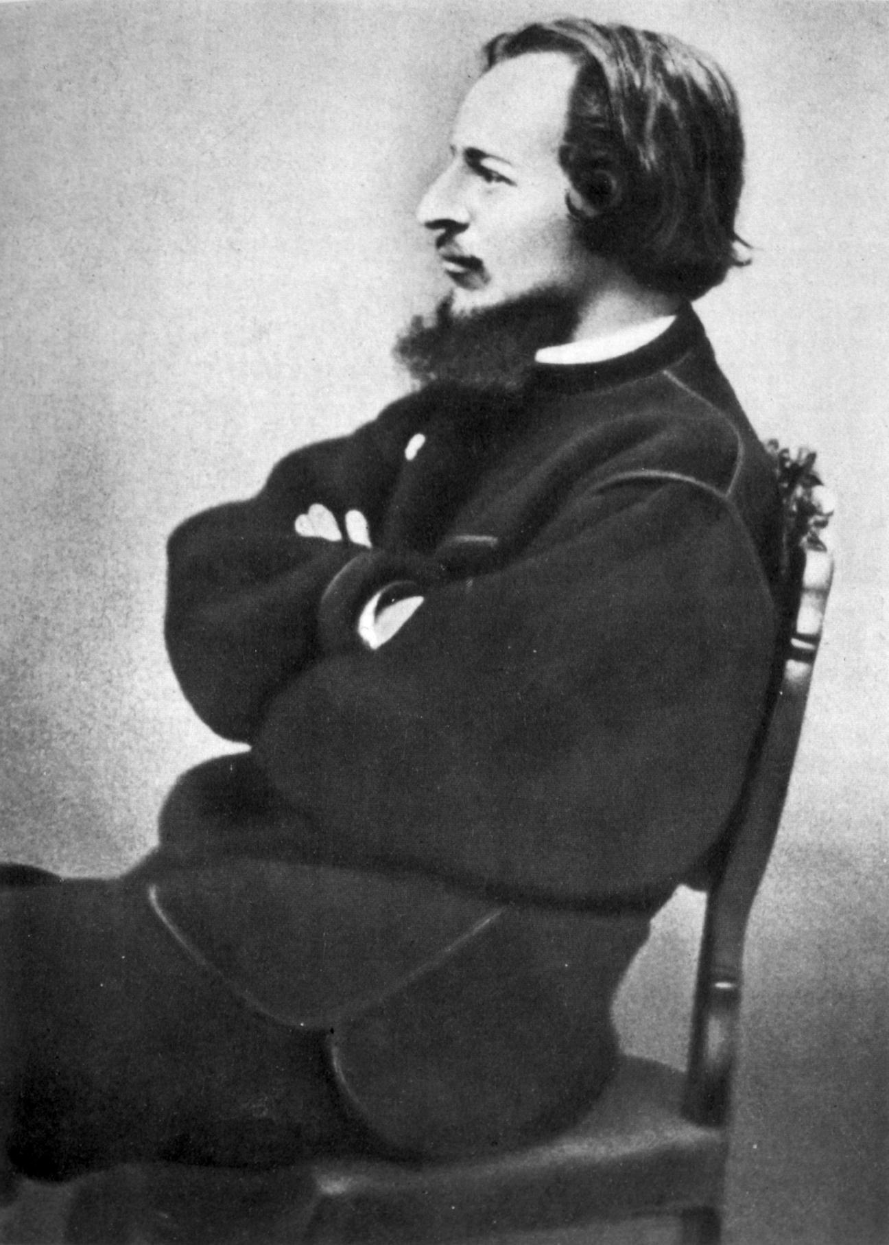
Viktor Alexandrovich Hartmann (1834-1873)
  Russisk arkitekt og maler
Minneutstilling i Kunstmuséet i St Petersburg i februar og mars 1874
Mer enn 400 av hans bilder ble vist frem
Direkte inspirasjon til Musorgskij sitt verk
Mesteparten av arbeidene fra utstillingen har i ettertid gått tapt
Promenade
Musorgskij ser for seg at han vandrer gjennom Hartmanns minneutstilling

Slide 21

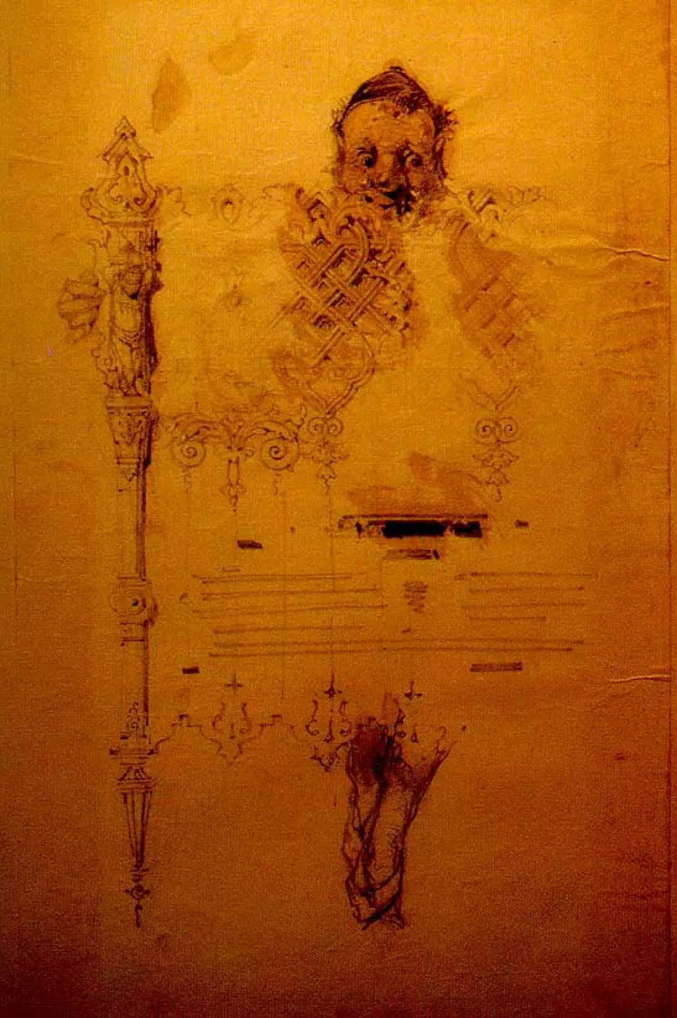
1. sats
Gnomus
Gnomen
En liten gnom løper klumsete rundt på krokete ben.
Originalbildet har gått tapt.

Slide 23

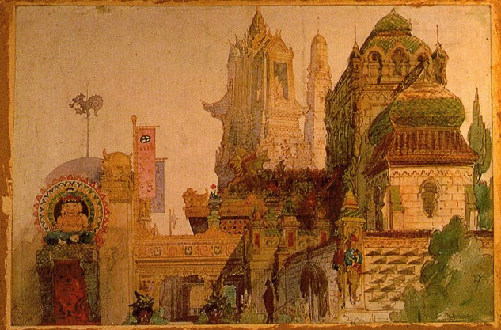
2. sats
Il vecchio castello
Det gamle slottet
Et middelalderslott med en syngende trubadur i forkant.
Originalbildet har gått tapt.

Slide 25

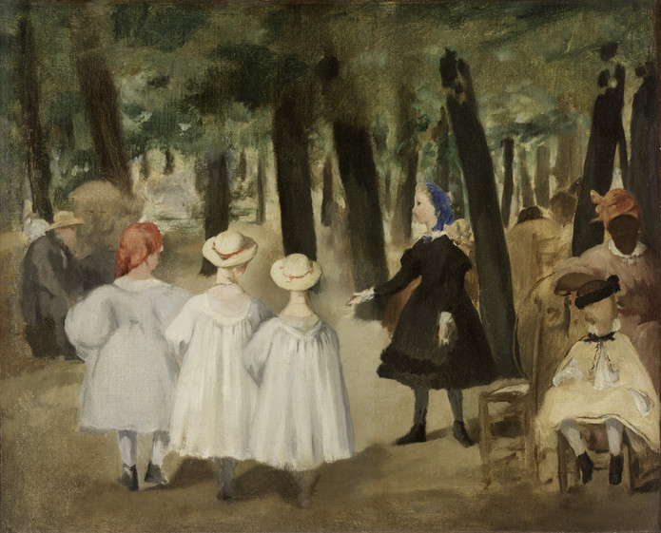
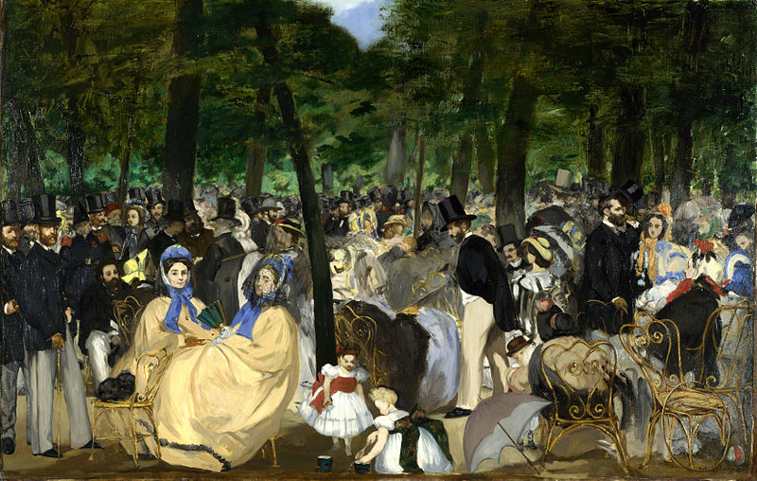
3. sats
Tuileries:
Dispute d'enfants après jeux
Parken Tuileries: Barnekrangel etter lek
En aveny i parken Tuileries hvor det svermer av barn og barnepiker.
Originalbildet har gått tapt.
MANET - Música en las Tullerías
MANET - Música en las Tullerías
MANET – Childeren in the Tullerías

Slide 26
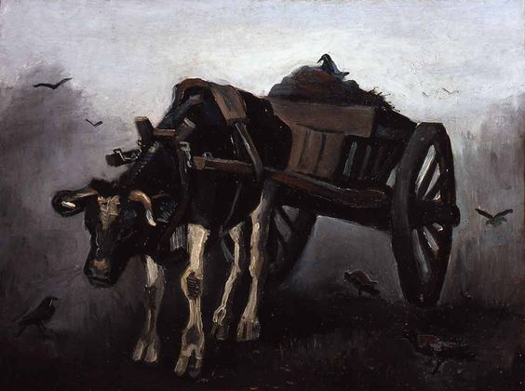

4. sats En polsk kjerre med enorme hjul trukket av en okse.
Bydlo
Oksekjerre Originalbildet har gått tapt.
Vincent van Gogh
The Ox Cart

Slide 28

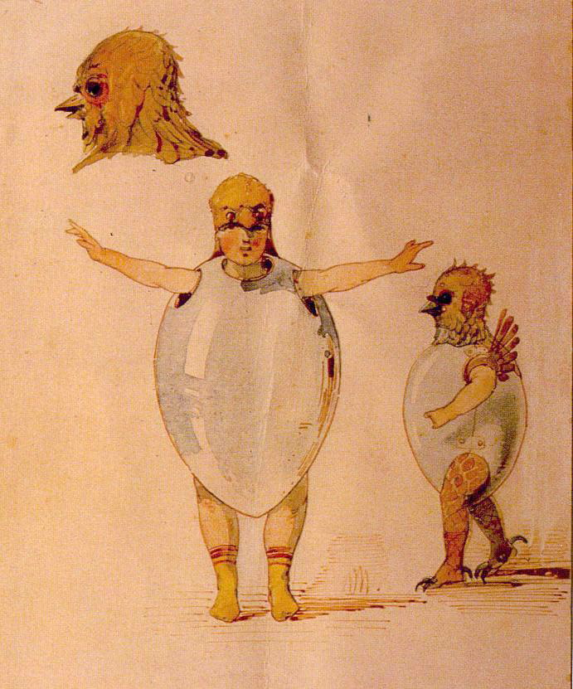
5. sats
Балет невылупившихся птенцов
Ballett for uklekkede kyllinger
Hartmann sitt kostymedesign til balletten Trilby.

Slide 29
6. sats
“Samuel” Goldenberg und “Schmuÿe”
To jøder: Rik og fattig

Slide 30

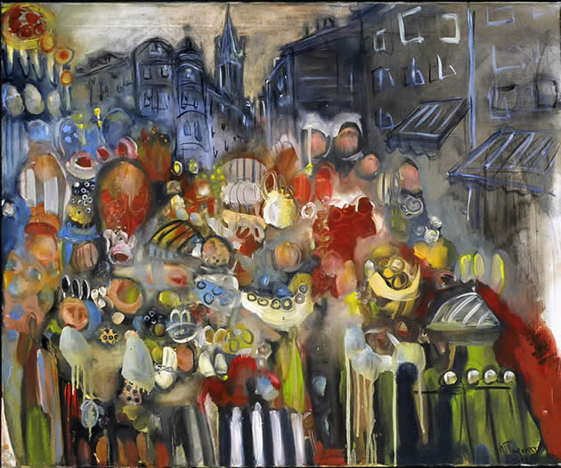


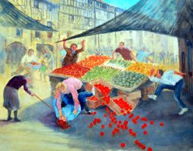
Originalbildet har gått tapt.
7. Sats
Limoges. Le marché
(La grande nouvelle)
Markedet i Limoges (Store nyheter)
Franske kvinner i heftig krangel
Originalbildet har gått tapt.
Natasha Turovsky
Marie Goldsmith

Slide 31
8. sats
Catacumbae (Sepulchrum Romanum)
Katakombene
Hartmann (til venstre) undersøker Paris’ katakomber
Cum Mortuis in Lingua Mortua
Med de døde på et dødt språk

Slide 32


9. sats
Избушка на курьих ножках (Баба-Яга)
Baba-Yagas hytte på hønseben
En klokke i russisk stil utformet som sagnfiguren Baba-Yaga sin hytte.

Slide 33

10. sats
Богатырские ворота
(В стольном городе во Киеве)
Den store porten i Kiev
Hartmanns skisseforslag til ny byport i Kiev. Porten skulle hedre at Tsar Alexander II unnslapp et attentatforsøk i 1866.
Forslaget vant arkitekt-konkurransen men ble aldri oppført.

Slide 34



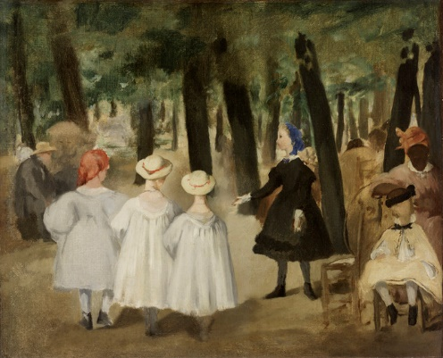






Natasha Turovsky
Marie Goldsmith

Slide 35
Takk for besøket!
Velkommen til våre julekonserter
11. desember kl 15:00 på Rud VGS sammen med Grav Skolekorps kl 18:00 i Jar kirke sammen med Smågardistene
Besøk gjerne våre web-sider på www.sjo.no eller finn oss på facebook https://www.facebook.com/stabekkjanitsjarorkester/

